Slide 1
Analyse du Trafic Métro MTA

Slide 2

Introduction & Objectifs

Slide 3
Contexte
La Metropolitan Transportation Authority (MTA) de New York gère un grand réseau de transport en commun, il analyse la fréquentation de ses stations de métro dans l’optique d'optimiser la gestion de son réseau, anticiper les périodes de surcharge, et améliorer l'expérience des passagers

Slide 4
Analyse du projet : diapositive 2
Introduction
Le développement de la ville de New York repose fortement sur l’efficacité de son système de transport en commun, notamment le réseau de métro opéré par la MTA (Metropolitan Transportation Authority). Dans un contexte où les données de mobilité urbaine sont devenues essentielles pour la prise de décisions politiques, commerciales et logistiques, l’analyse fine des flux de passagers représente un enjeu majeur.

Slide 5
Analyse du projet : diapositive 3
Objectifs :
Ce projet a pour but d’implémenter des techniques d'apprentissage machine pour analyser, modéliser et prédire les flux de fréquentation du métro de New York
ANALYSE DE MARCHÉ
ANALYSE TECHNIQUE
ANALYSE ÉCONOMIQUE

Slide 6
Analyse du projet : diapositive 3
Objectifs :
Les objectifs spécifiques sont les suivants :
Préparer et nettoyer les données brutes provenant de cinq fichiers CSV des années 2014 à 2018
- Explorer les tendances temporelles de la fréquentation (jours, heures, saisons) - Diviser les stations en groupes homogènes à travers des algorithmes de clustering non supervisé
- Construire un modèle de fréquentation des stations à travers des algorithmes supervisés
- Comparer la performance des différents modèles
- Formuler des recommandations opérationnelles pour la MTA
ANALYSE DE MARCHÉ
ANALYSE TECHNIQUE
ANALYSE ÉCONOMIQUE

Slide 7

Données et Prétraitement

Slide 8
Analyse du projet : diapositive 2
Source et description des données
Les données utilisées sont issues de fichiers ouverts publiés par la MTA et disponibles sur la plateforme Kaggle sous le nom "NYS Turnstile Usage Data". Chaque fichier comporte plusieurs colonnes qui renseignent sur les variables telles que : la station (STATION), la date (DATE), l’heure (TIME), les compteurs d’entrées (ENTRIES) et de sorties (EXITS).
A noter que ces données sont stockées dans un format cumulatif, ce qui nécessite un calcul de différence pour pouvoir obtenir les données réelles sur un intervalle donné.
Un script Python a été utilisé pour parcourir tous les fichiers CSV présents dans un dossier, détecter ceux contenant les colonnes nécessaires, les charger, les nettoyer, puis les fusionner en un unique jeu de données global.

Slide 9
Analyse du projet : diapositive 2
Approche méthodologique
Le projet suit une approche structurée définie en cinq étapes suivantes:
Importation et nettoyage des données: Collecte, nettoyage et préparation des fichiers
Analyse exploratoire (EDA): Identification des tendances de fréquentation selon des facteurs différents
Modélisation: Utilisation des techniques d'apprentissage supervisé et non supervisé
Évaluation: Analyse des performances des différents modèles
Visualisation et interprétation: Présentation des résultats et propositions de pistes d’amélioration

Slide 10
Analyse du projet : diapositive 2
Les données brutes ont été nettoyées et préparées :
• Suppression des valeurs manquantes et aberrantes.
• Calcul du trafic total par tranche horaire (4 heures).
• Catégorisation du trafic en 3 niveaux : faible, moyenne, forte.

Slide 11
Exploration visuelle des données

Slide 12
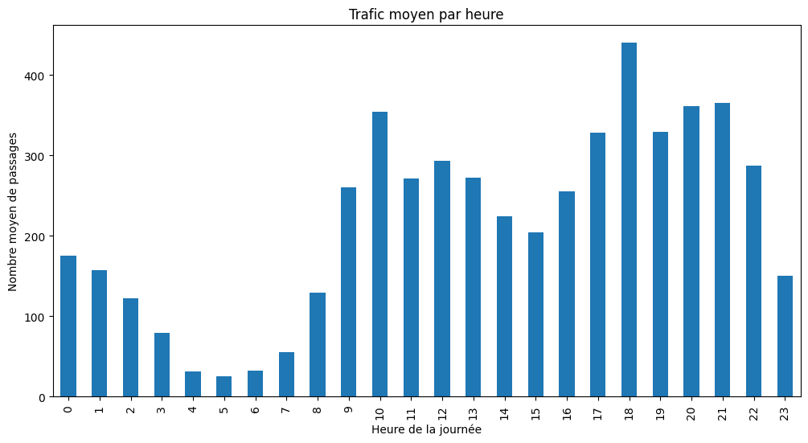
Analyse du projet : diapositive 6

Slide 13
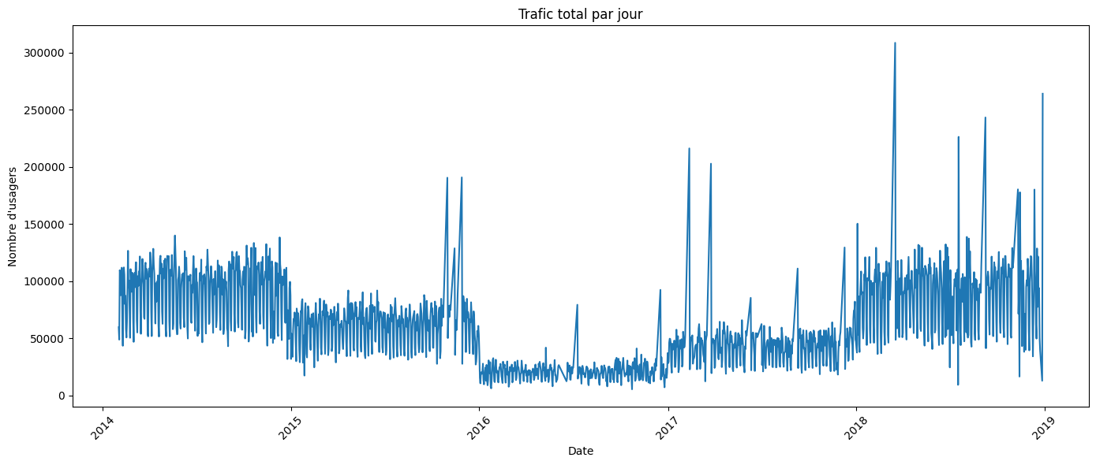
Analyse du projet : diapositive 6

Slide 14
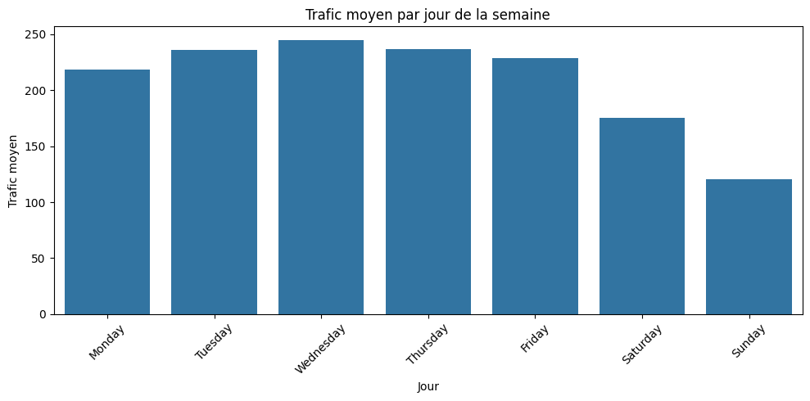
Analyse du projet : diapositive 6

Slide 15
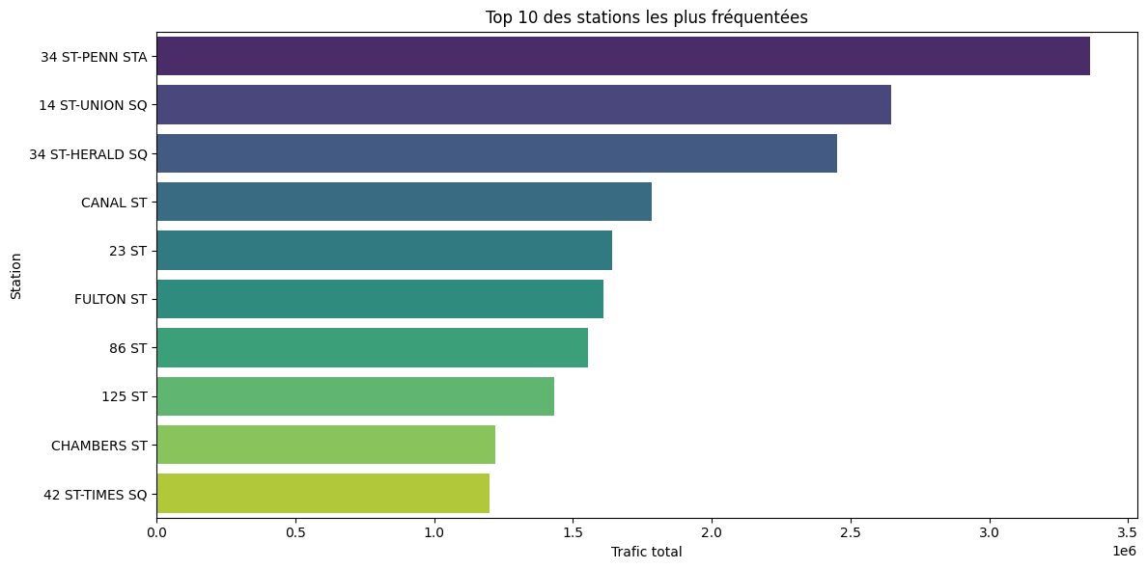
Analyse du projet : diapositive 6

Slide 16
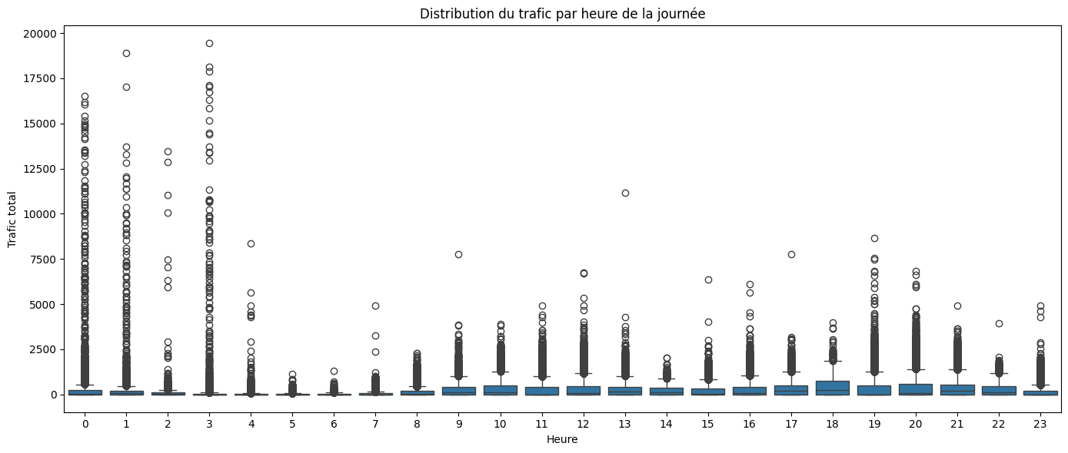
Analyse du projet : diapositive 6

Slide 17
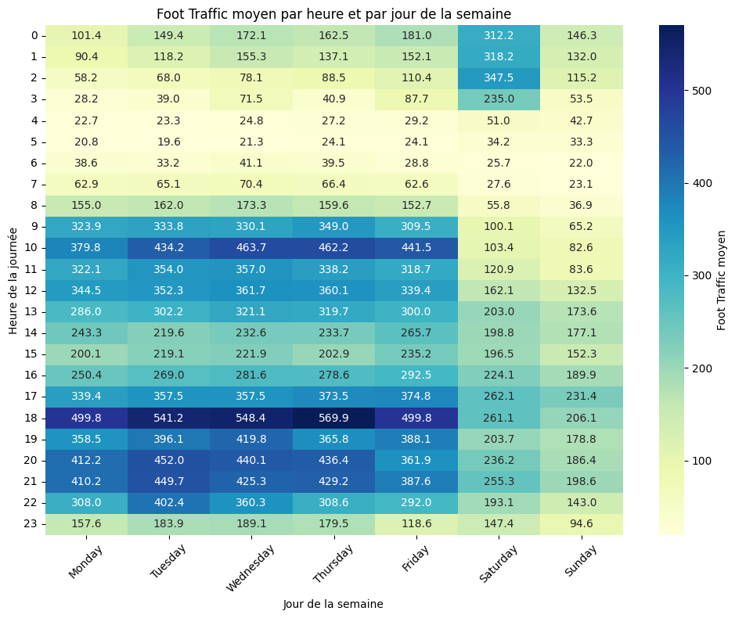
Analyse du projet : diapositive 6

Slide 18
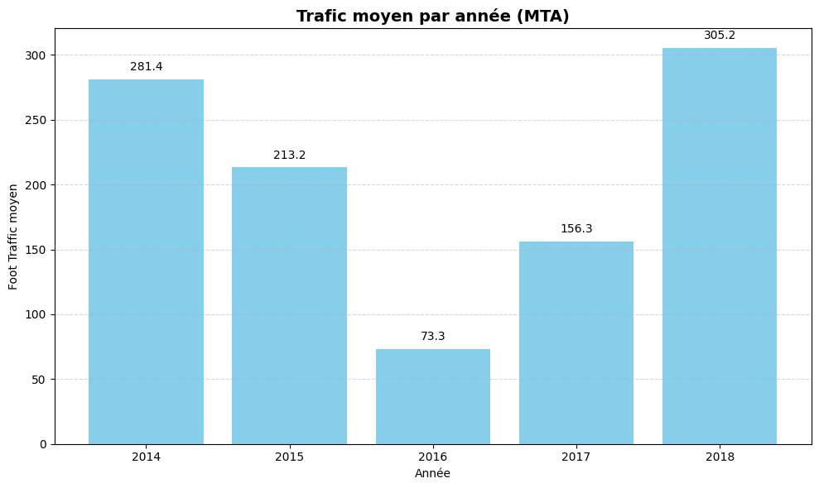
Analyse du projet : diapositive 6

Slide 19
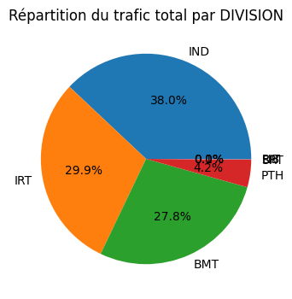
Analyse du projet : diapositive 6

Slide 20
Classification (Apprentissage non Supervisé)

Slide 21
L'analyse exploratoire a permis d'identifier :
• Des pics de fréquentation évidents (heures de pointe matin et soir).
• Des différences de fréquentation selon les jours de la semaine.
• Une corrélation modérée entre les entrées et les sorties (coefficient de Pearson = 0.545).

Slide 22
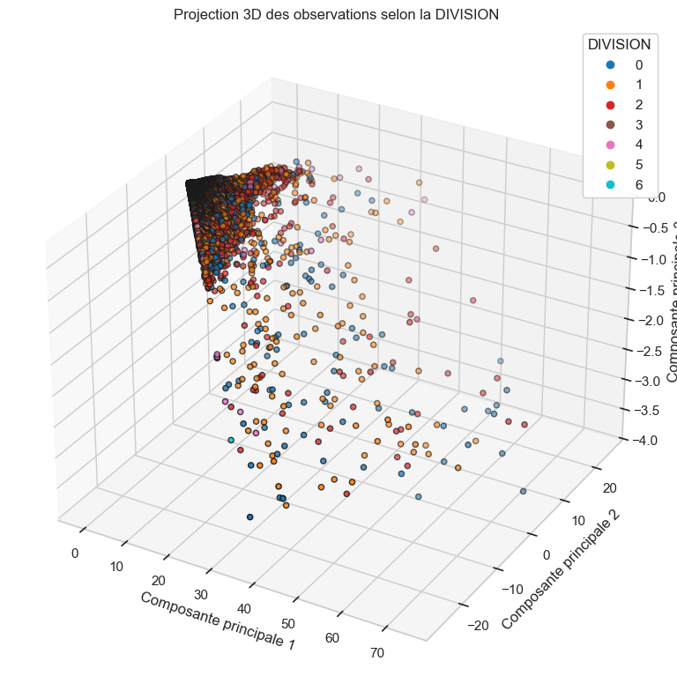
Analyse du projet : diapositive 6

Slide 23
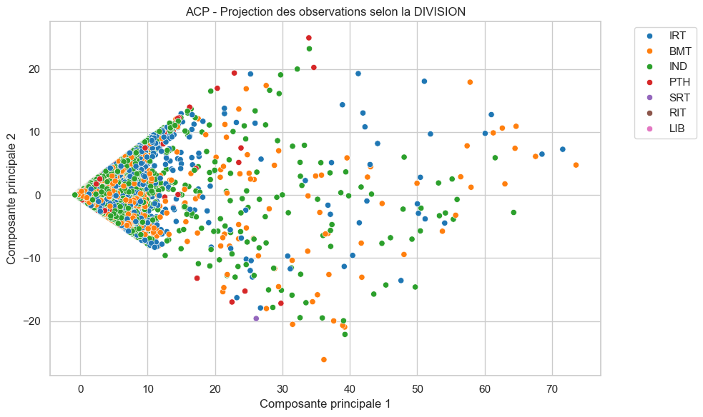
Analyse du projet : diapositive 6

Slide 24
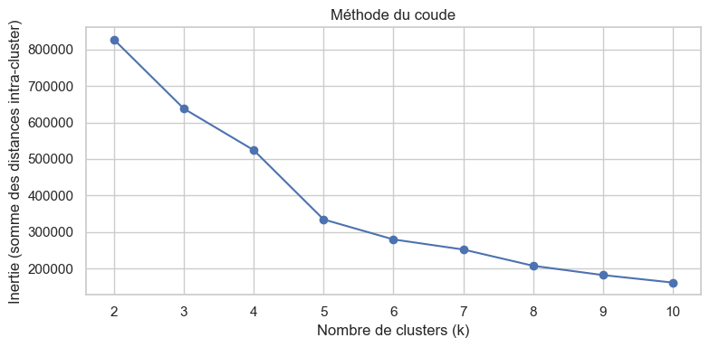
Analyse du projet : diapositive 6

Slide 25
K-MEANS
/DBSCAN

Slide 26
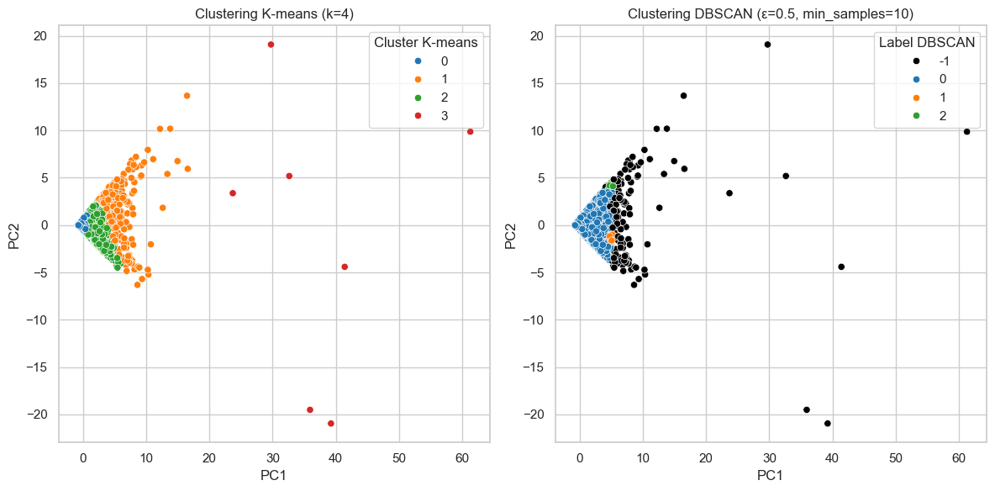
Analyse du projet : diapositive 6

Slide 27
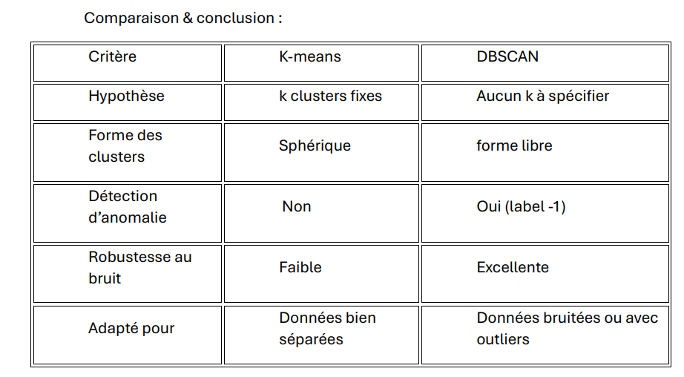

Slide 28
En pratique :
• K-means est efficace pour une segmentation structurée et homogène.
• DBSCAN est plus adapté si l’on cherche à identifier des stations exceptionnelles ou marginales, comme des zones de très forte ou très faible affluence.

Slide 29
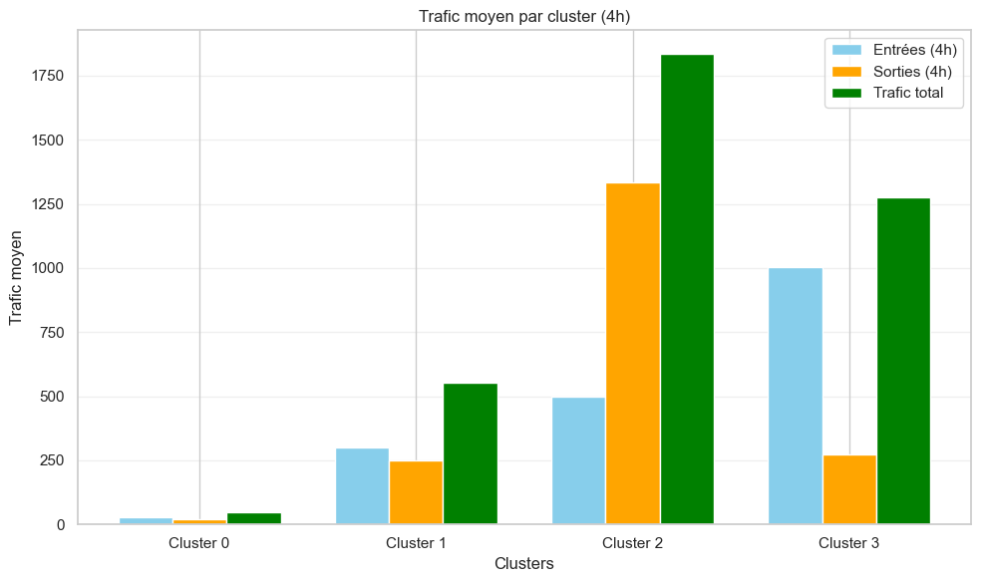
Analyse du projet : diapositive 6

Slide 30
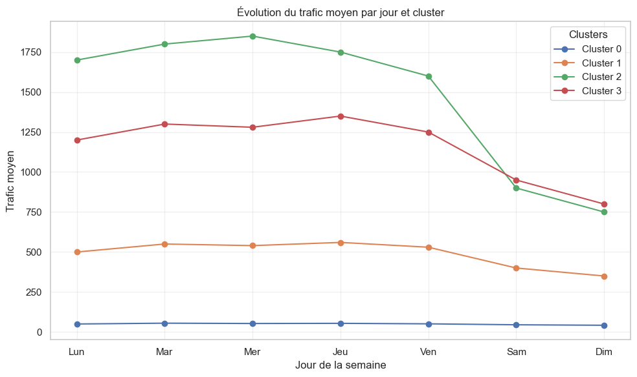
Analyse du projet : diapositive 6

Slide 31
Analyse du projet : diapositive 6
Conclusion
La modélisation non supervisée a permis de regrouper les stations de métro en quatre grands types selon leur niveau d’utilisation, révélant des comportements typiques associés aux contextes résidentiels, commerciaux, ou touristiques. L’analyse des profils de trafic (entrées, sorties, affluence) et leur répartition temporelle a permis de mieux comprendre les dynamiques spatio-temporelles du réseau. Cette approche peut guider des décisions en matière de planification urbaine, d’optimisation du service ou de détection d’anomalies.

Slide 32
Classification (Apprentissage Supervisé)

Slide 33
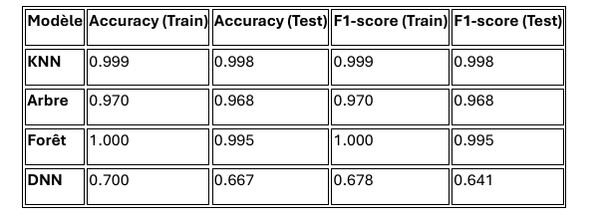
Évaluation des modèles sans rééquilibrage ni validation croisée

Slide 34
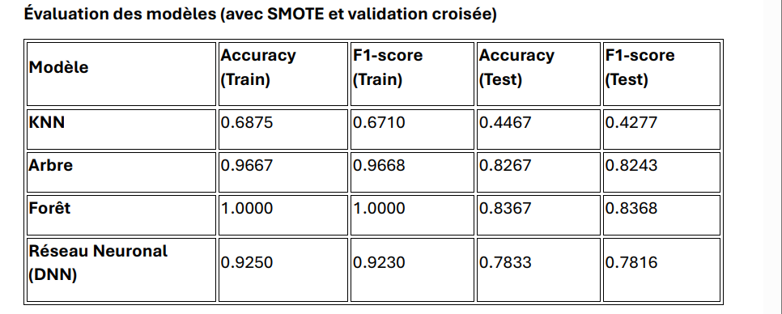

Slide 35
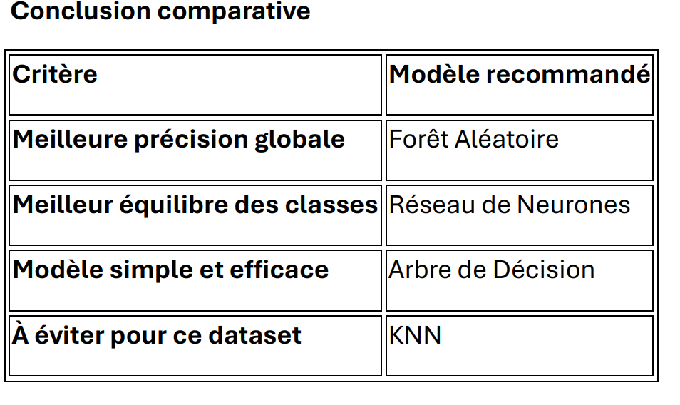

Slide 36
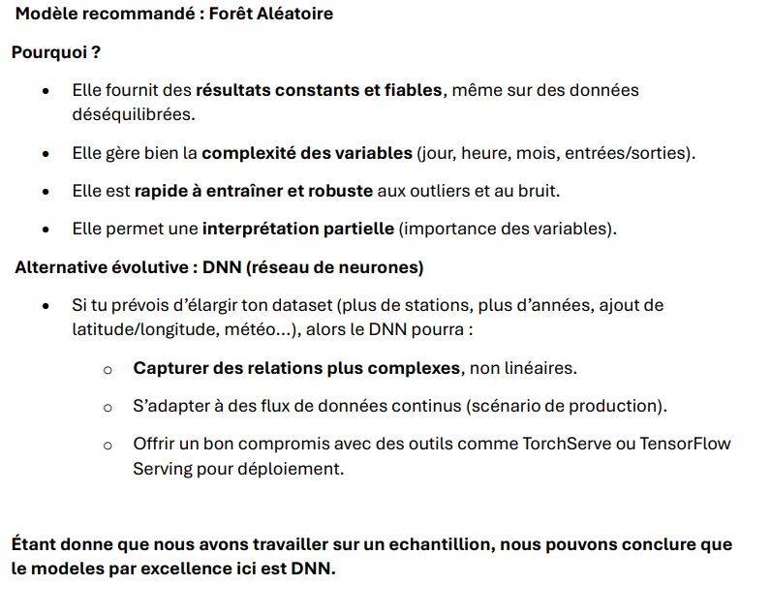

Slide 37
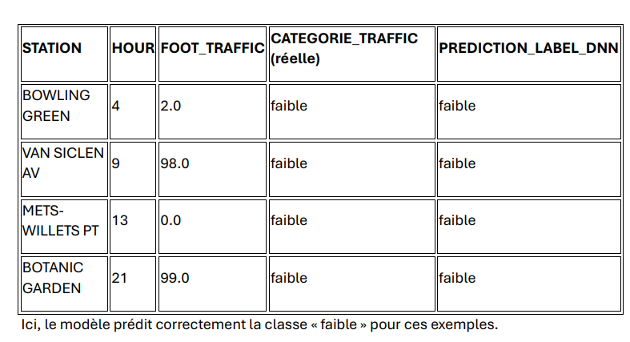
PREDICTION AVEC DNN

Slide 38
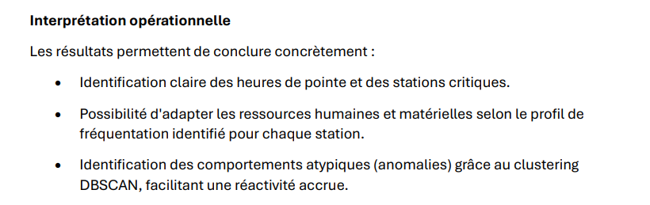

Slide 39
CONCLUSION

Slide 40
Analyse du projet : diapositive 6
Conclusion
Ce projet a permis une compréhension fine et opérationnelle du comportement des stations du métro de New York. Les outils développés et les résultats obtenus offrent une base solide pour améliorer l'efficacité opérationnelle du réseau urbain. Les techniques utilisées, tant supervisées que non supervisées, se complètent efficacement pour fournir une vue complète de la fréquentation des stations.
Perspectives
• Intégrer davantage de données temporelles (événements spécifiques, météo).
• Déployer les modèles en production pour une gestion proactive quotidienne des ressources du réseau MTA.

Slide 41
Merci

